Slide 1
Klasse E versterkers
Hoogfrequent versterkers met 1 vermogentransistor
Jan Genoe
Oktober 2024

Slide 2
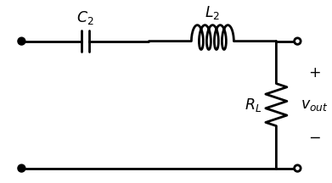
Resonante seriekring van de klasse E versterker

Slide 3
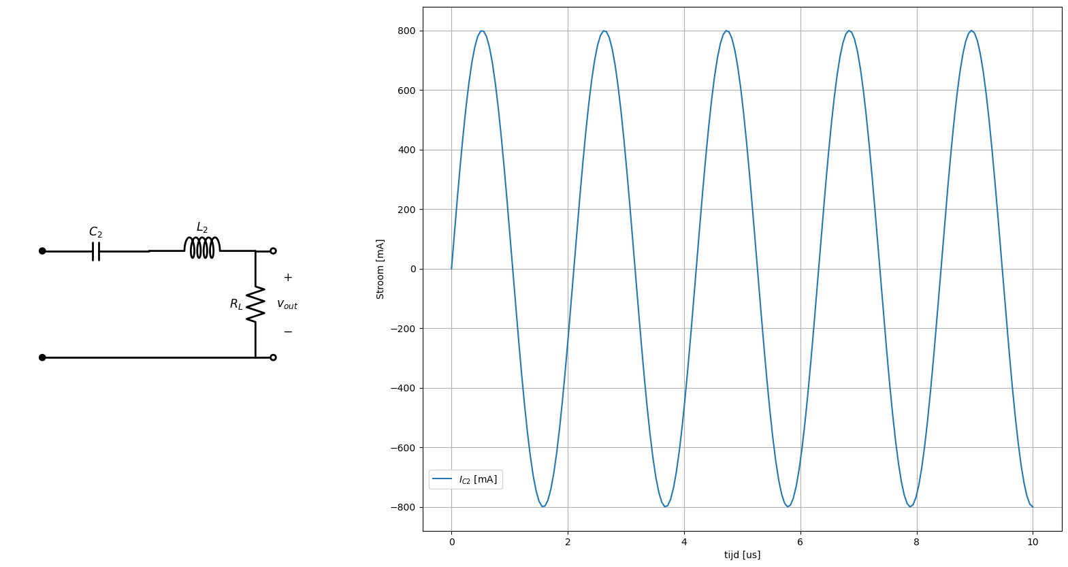
Stroom in resonante seriekring

Slide 4
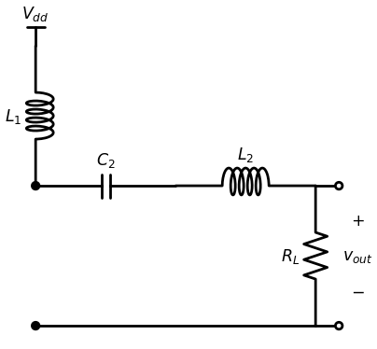
Voeding met DC stroom door L1

Slide 5
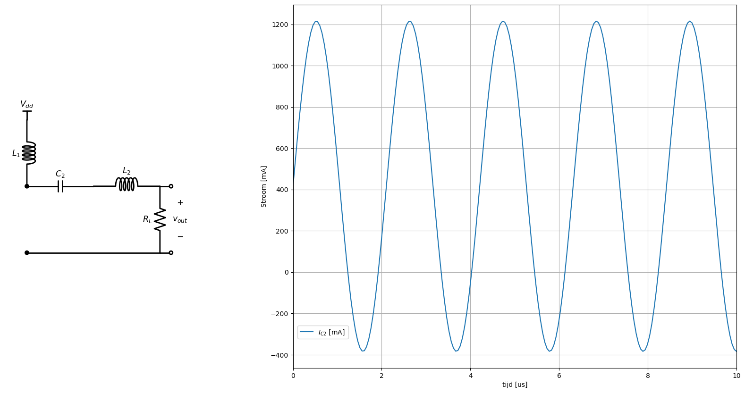
Voeding met DC stroom door L1

Slide 6
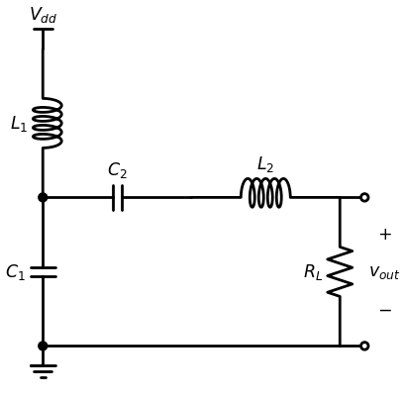
Integratie stroom op C1

Slide 7
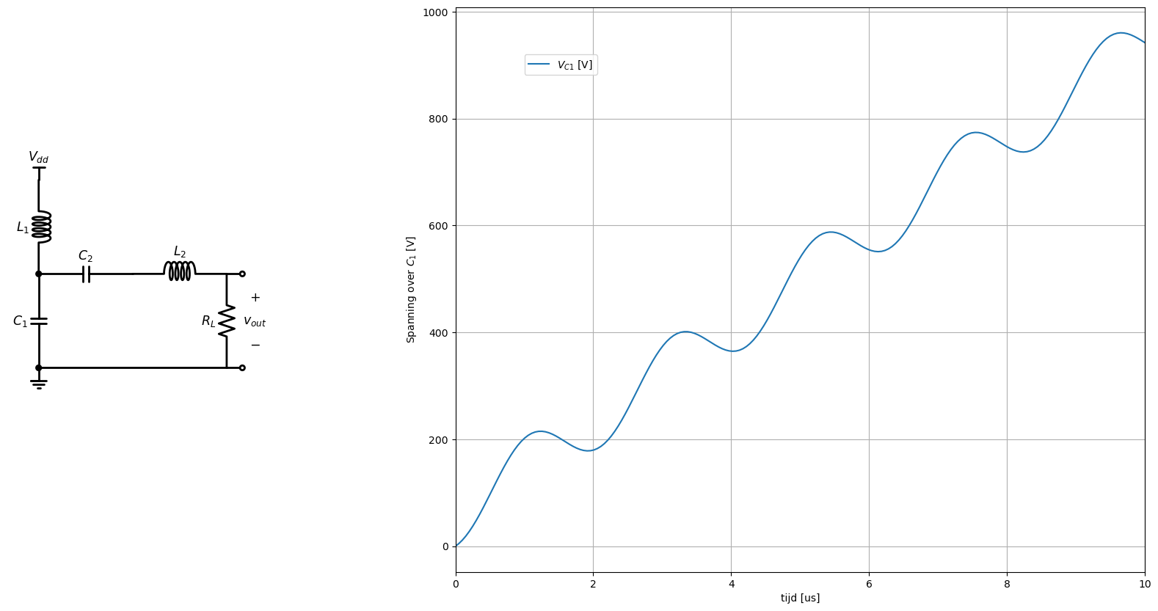
Integratie stroom op C1

Slide 8
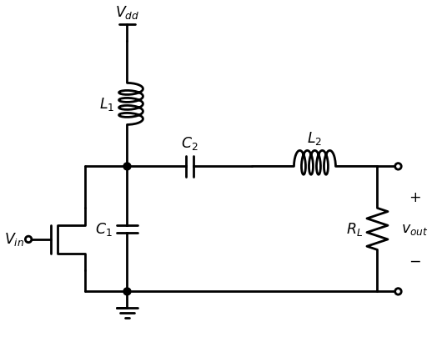
Transistor om de spanning op 0 te houden

Slide 9
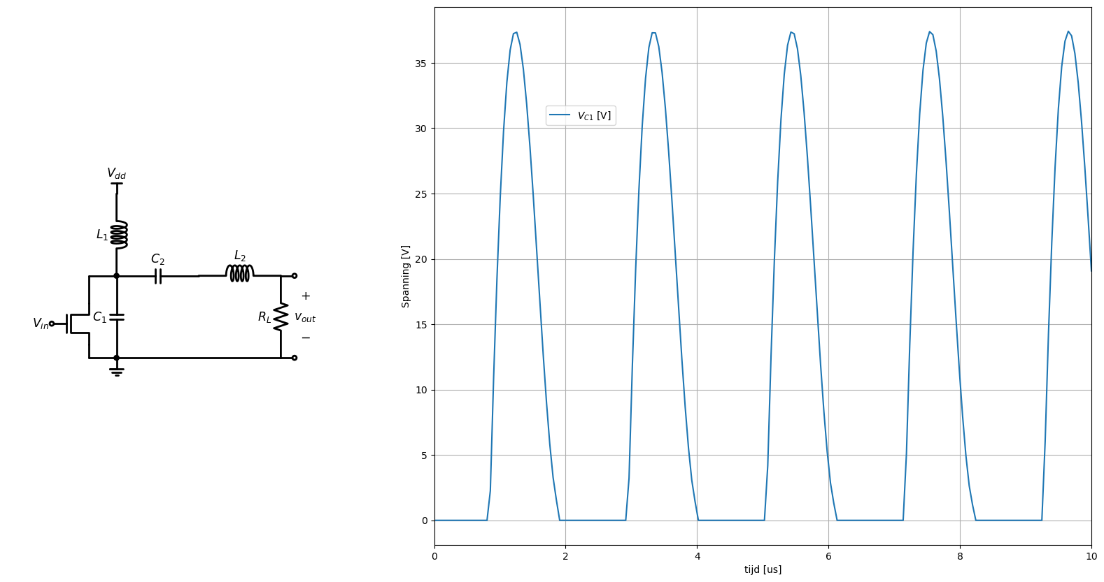
Spanning na integratie stroom op C1

Slide 10
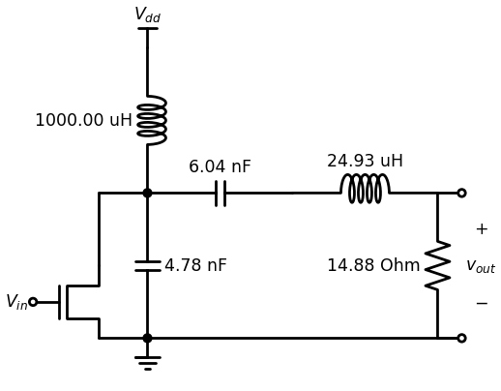
Voorbeeld 1: Bekomen schema

Slide 11
Spice file van het eerste voorbeeld
* Class E amp 1
M_M1

Slide 12
Spice file van het eerste voorbeeld
2 1 0 0 FDB33N25
L_L1 2 3 1000uH
C_C1 2 0 4.78nF
L_L2 4 5 24.93uH
C_C2 2 4 6.04nF
R_RL 5 0 14.88
V_Vdd 3 0 12.5V
V_Vin 1 0 PULSE(0 9 1.05u 20n 20n 1.05u 2.10526u) DC=0
.model FDB33N25 VDMOS(Rg=3 Rd=40m Rs=27m Vto=5.35 Kp=35 lambda=.05 Cgdmax=1.1n Cgdmin=25p Cgs=1.7n Cjo=800p Is=7.94p Rb=7m mfg=Fairchild Vds=250 Ron=94m Qg=37n)

Slide 13
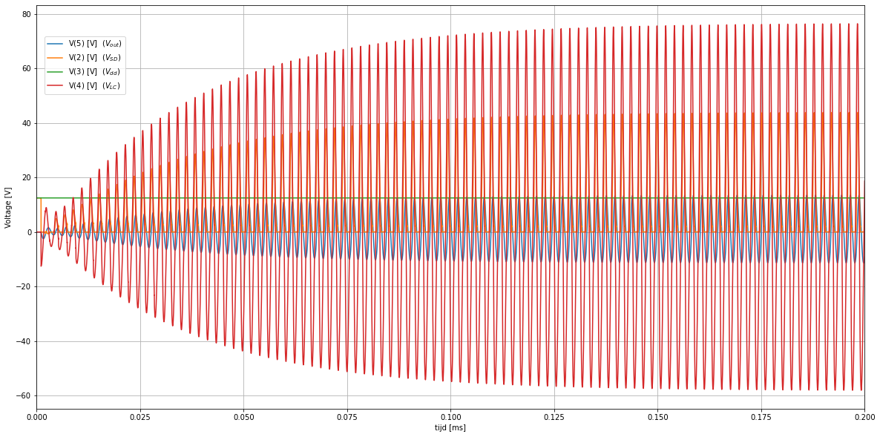
VB1: Verloop spanningen (opstarten oscillatie)

Slide 14
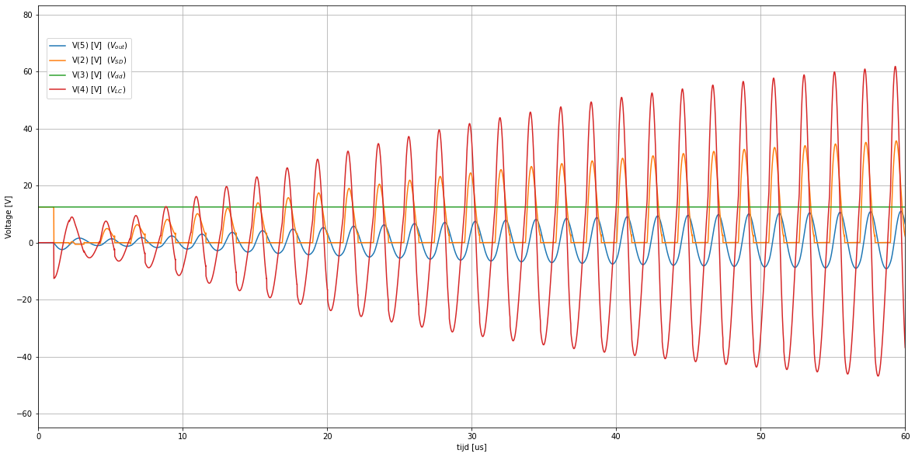
VB1: Initieel verloop van de spanningen

Slide 15
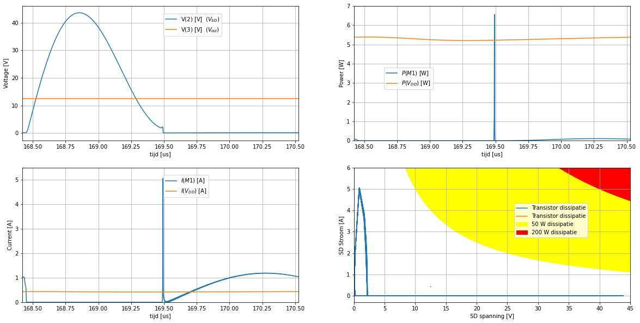
VB1: detail 1 periode

Slide 16
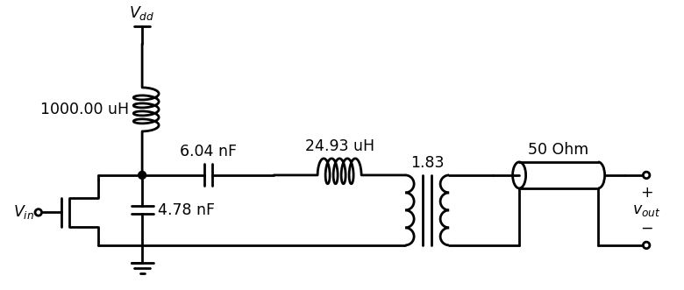
VB1: Schema met aanpassing 50 Ohm coax

Slide 17
VB2: berekende waardes

Slide 18
VB2: aanpassing 50 Ohm coax

Slide 19
VB2: SPICE file
* Class E amp 1
M_M1

Slide 20
VB2: SPICE file
2 1 0 0 FDB33N25
L_L1 2 3 270uH
C_C1 2 0 176.9nF
L_L2 4 5 8.03uH
C_C2 2 4 222.56nF
R_RL 5 0 1.39
V_Vdd 3 0 12.5V
V_Vin 1 0 PULSE(0 9 3.65u 20n 20n 3.65u 7.3u) DC=0
.model FDB33N25 VDMOS(Rg=3 Rd=40m Rs=27m Vto=5.35 Kp=35 lambda=.05 Cgdmax=1.1n Cgdmin=25p Cgs=1.7n Cjo=800p Is=7.94p Rb=7m mfg=Fairchild Vds=250 Ron=94m Qg=37n)

Slide 21
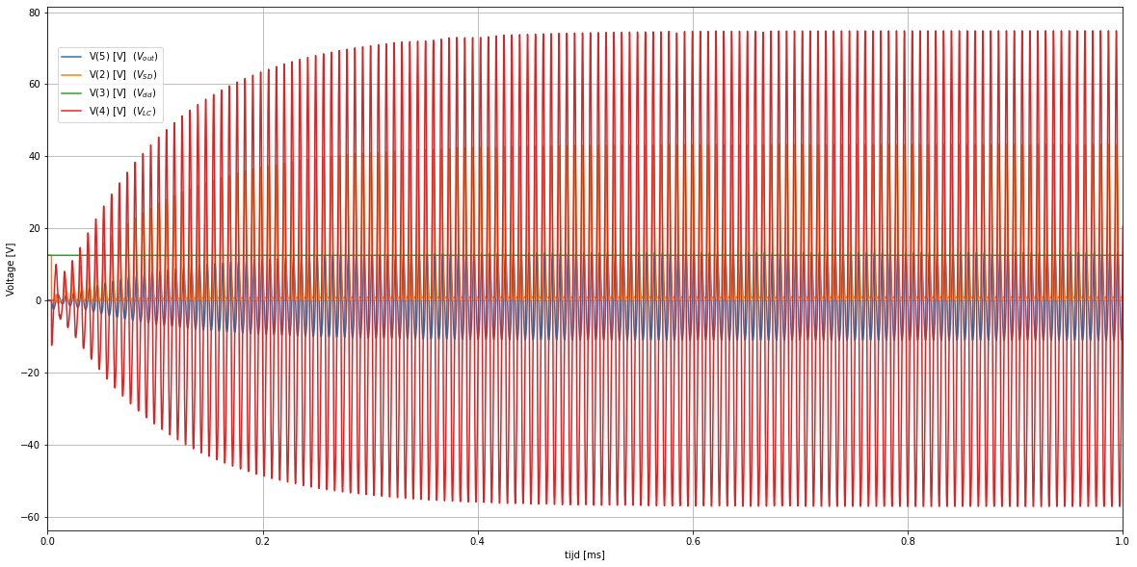
VB2: bekomen oscillatie

Slide 22
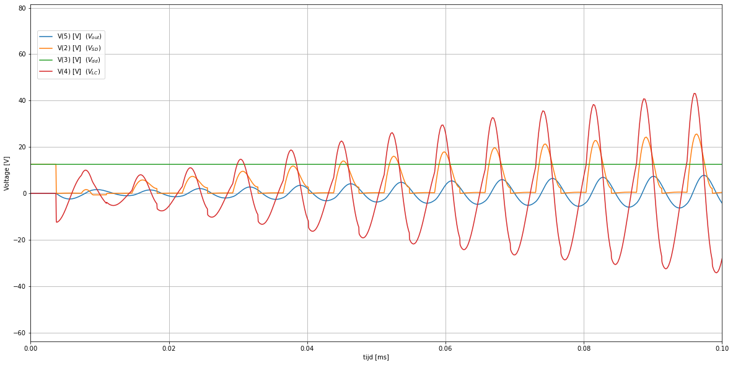
bv2: detail opstartsequentie

Slide 23
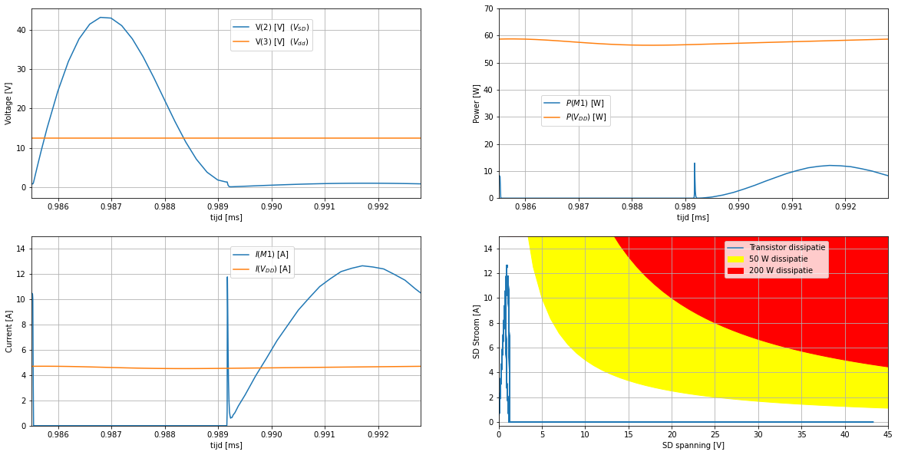
vb2: 1 periode van de Steady State

Slide 24
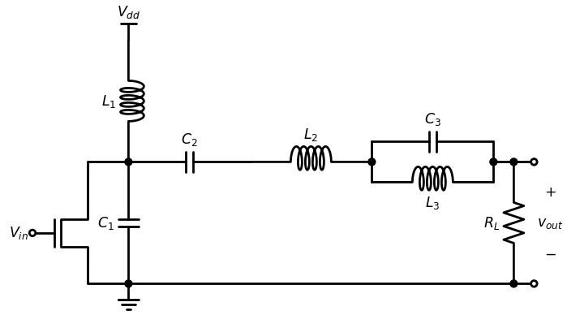
Klasse E met derde harmonische filter

Slide 25
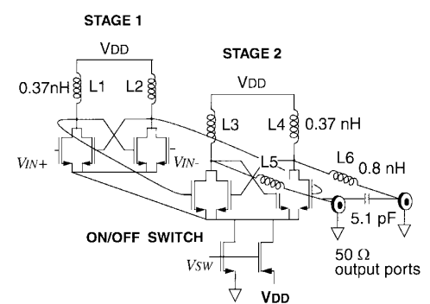
Klasse E met injection locking

Slide 26
SPICE file Klasse E circuit met injection locking
* Class E Tsai
M_SWn

Slide 27
SPICE file Klasse E circuit met injection locking
0 11 10 0 nmos W=31580u L=0.35u
M_SWp 3 11 10 3 pmos W=500u L=0.35u
* stage 1
L_L1 3 6 0.37nH
L_L2 3 7 0.37nH
M_11 10 1 6 0 nmos W=980u L=0.35u
M_12 10 7 6 0 nmos W=980u L=0.35u
M_13 10 6 7 0 nmos W=980u L=0.35u
M_14 10 2 7 0 nmos W=980u L=0.35u
* stage 2
M_21 10 6 8 0 nmos W=3600u L=0.35u
M_22 10 9 8 0 nmos W=4800u L=0.35u
M_23 10 8 9 0 nmos W=4800u L=0.35u
M_24 10 7 9 0 nmos W=3600u L=0.35u
L_L3 3 8 0.37nH
L_L4 3 9 0.37nH
L_L5 8 4 0.8nH
L_L6 9 5 0.8nH
C_C1 4 5 5.1pF
* belasting
R_RL1 4 0 50
R_RL2 5 0 50
.include simul/berkeley35.lib

Slide 28
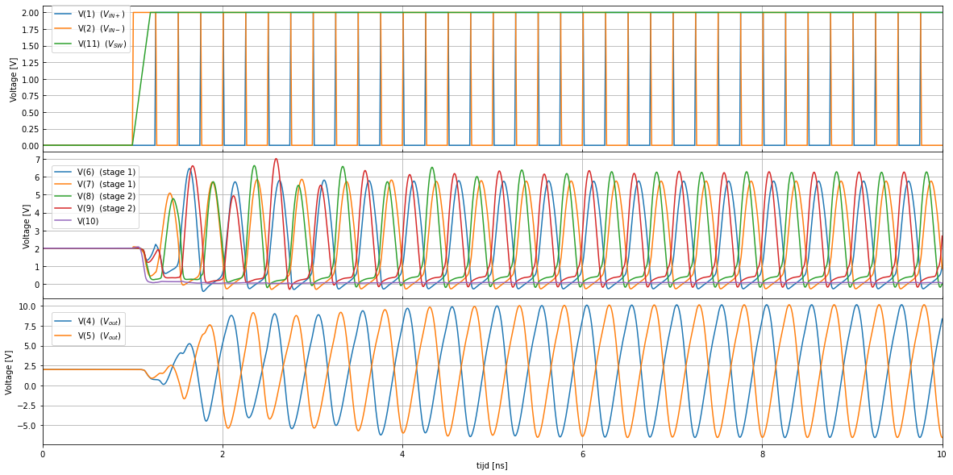
simulatie Klasse E circuit met injection locking

Slide 29
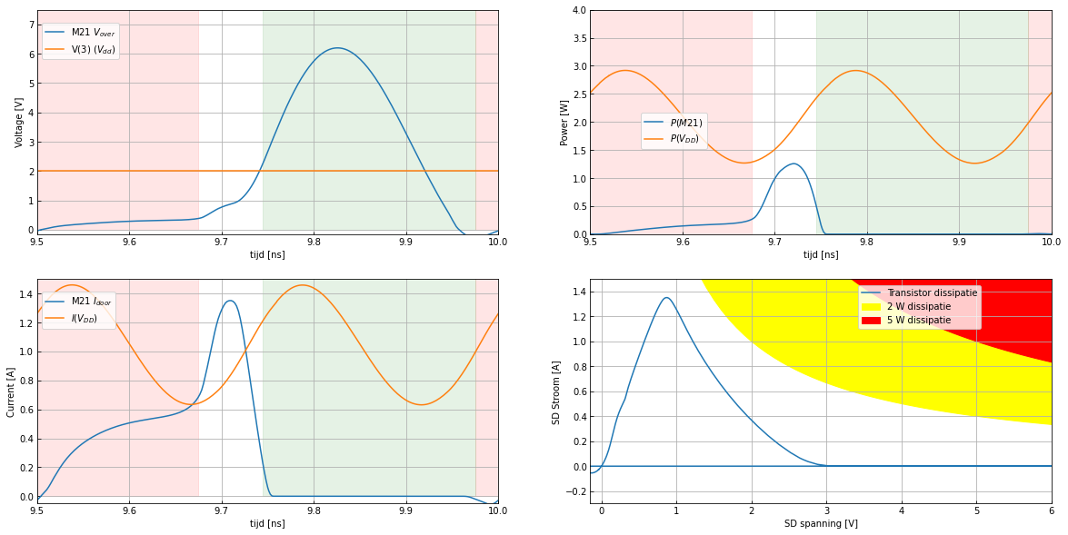
1 periode M21

Slide 30
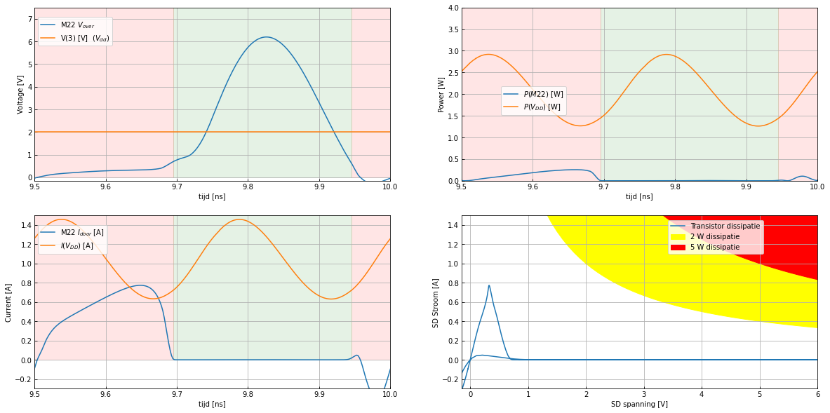
1 periode M22

